Slide 1
运动电荷
静电荷
稳恒电流
电场 磁场
静电场
稳恒磁场
学习方法： 类比法

Slide 2

第十二章 稳恒磁场
重点：
(1)毕—萨定律
磁场的高斯定理
安培环路定理
(2)求磁感强度的两种方法：叠加法求 ，安培环路定理求 ；

Slide 3
(3)常见载流导线的磁场分布：有限长直导线、无限长直导线、载流圆线圈圆心处、圆弧圆心处、无限长螺线管、半无限长螺线管、载流螺绕环；
(4)一些概念：磁偶极子、运动电荷的磁场、磁感线、磁通量；
(5)洛伦兹力、带电粒子在电场和磁场中的运动、霍尔效应；
(6)安培力、磁力矩

Slide 4
§12-1 磁场 磁感强度
一、磁的基本现象
1．磁铁
磁铁磁性特别强的区域称为磁极
如：把条形磁铁放到铁屑中，其两端会吸引特别多的铁屑
S
S
N
N

Slide 5


把条形磁铁或狭长磁针的中心支撑或悬挂起来，使其能在水平面内自由转动，则两磁极总是指向南北方向。指北的一端称为北极N，指南的一端称为南极S。
同性磁极相互排斥，异性磁极相互吸引。
由此可推想，地球本身
是一个大磁体，其N极位于
地理南极附近，S极位于
地理北极附近。

Slide 6


2．磁铁与载流导线的相互作用
电流可以对磁铁施加作用力
如：奥斯特实验
磁铁可以对载流导线施加作用力
I
S
N

Slide 7

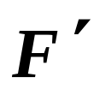

电子束
S
+
N
电流与电流之间有相互作用力
同向相吸、异向相斥

Slide 8


绚丽多彩的极光
在地磁两极附近，由于磁感线与地面垂直，外层空间入射的带电粒子可直接射入高空大气层内，它们和空气分子的碰撞产生的辐射就形成了极光。

Slide 9
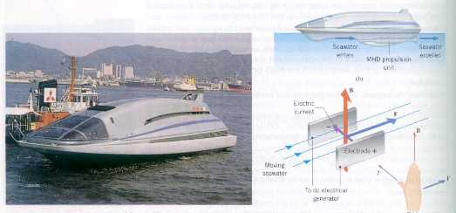
进水
出水
发动机
B
电流
F
B
•
电极
海水
•
I
F
接发电机
磁 流 体 船

Slide 10
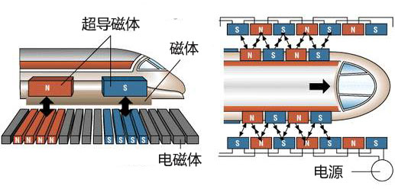

磁悬浮列车运行原理

Slide 11
二、磁场
1．磁铁或电流产生磁场
磁场的基本性质是对处于其中的磁铁或电流产生作用力
2．安培分子环流假说
组成磁铁的最小单元就是环形电流，若这些分子环流定向排列起来，在宏观上就显示出N、S极。

Slide 12


N
S
因此，磁力都是运动电荷（电流）之间的相互作用

Slide 13








三、磁感强度
1．令正电荷 以速度 经过磁场中某一点
沿某一特定方向（或其反方向）运动时，不受磁场力的
作用，规定该特定
方向为该点磁感强
度 的方向，也是
小磁针在该点时N极
的指向；
+
+

Slide 14





(2) 沿其他方向运动
时，所受磁场力
的方向总是垂直于
与 所组成的平
面，且与 、 成
右手螺旋关系；

Slide 15

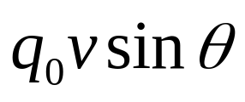
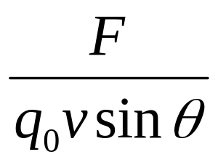
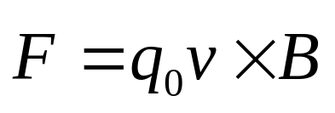
(3)以 表示 与 的夹角，则 所受磁场力
的大小与 这一乘积成正比，规定
磁感强度 的大小即为 ；
(4) 与 、 的矢量关系式即为：
当 与 垂直时， 所受磁场力最大
并且，负电荷所受磁场力方向与正电荷
相反

Slide 16
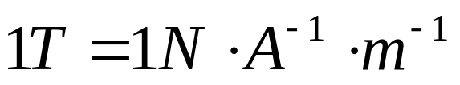
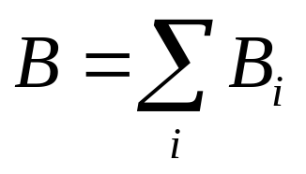
2．性质：
(1)反映了磁场本身的性质；
(2)单位：特斯拉(T)，
3．均匀磁场：磁场中各点磁感强度 的大小、方向都相等
4．磁场满足叠加原理

Slide 17
§12-2 毕奥—萨伐尔定律
一、毕奥—萨伐尔定律
1．电流元：电流 与线元矢量 的乘积 称为电流元，其方向即为线元中电流的流向
载流导线可看作由许多个电流元组成，载流导线在空间某点产生的磁场强度即为各电流元在该点产生的磁感强度的矢量叠加。

Slide 18
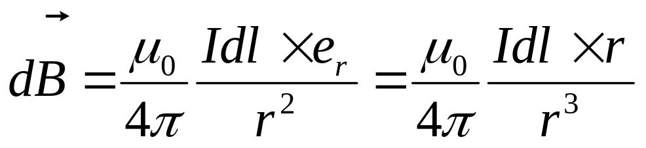
2．以 表示电流元 指向场点P的矢径，
为单位矢量，则此电流元在P点产生的磁感强度 由下式决定：
其中，
叫做真空磁导率

Slide 19
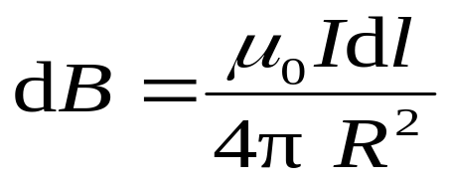
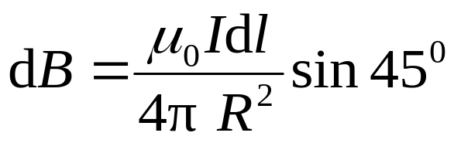
3．载流导线在P点的磁感强度
例 判断下列各点磁感强度的方向和大小.
1
1、5 点 ：
8
2
+
3、7点 ：
+
7
3
2、4、6、8 点 ：
+
6
4
5

Slide 20
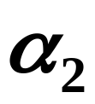
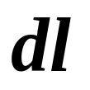



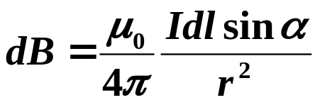
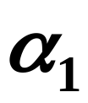


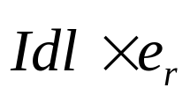
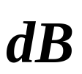
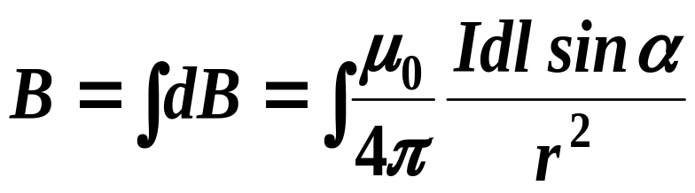



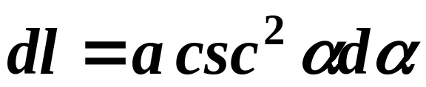
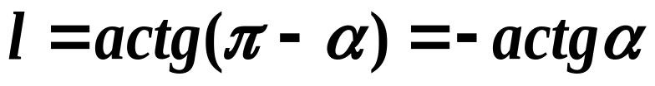
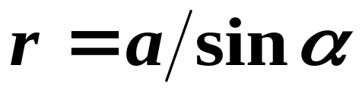
二、毕奥—萨伐尔定律的应用举例
Y
例1、载流直导线的磁场
已知：真空中I、α₁、α₂、a
建立坐标系OXY
任取电流元
大小
方向
a
X
P
统一积分变量

Slide 21
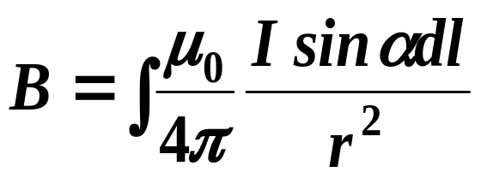
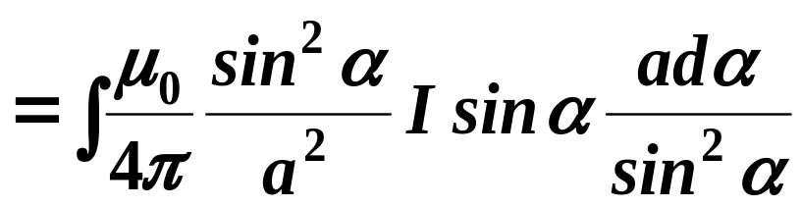
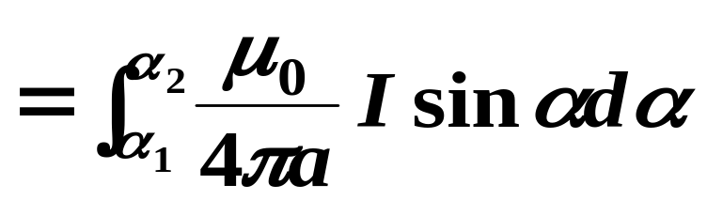
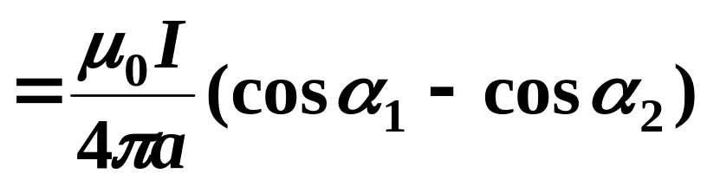
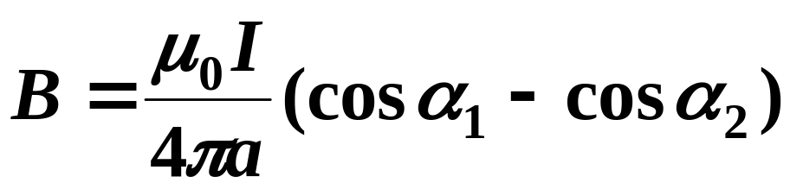
Y
a
X
P

Slide 22
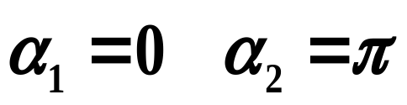
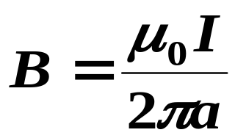

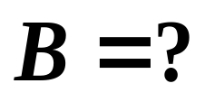
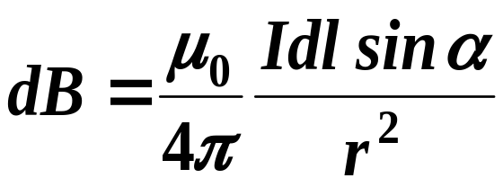



(1)无限长载流直导线
+
(2)直导线延长线上

Slide 23
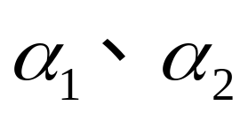



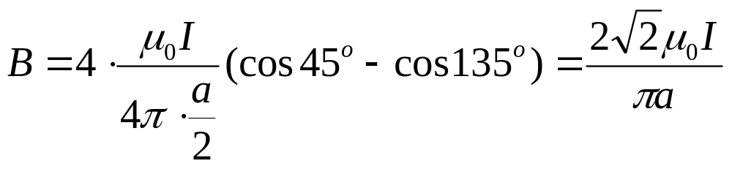


(3)磁感强度方向与直导线电流方向成右手螺旋关系
(4)弄清楚 是
哪个角度
例：
图中O点的磁感强度为：
方向垂直纸面向外

Slide 24










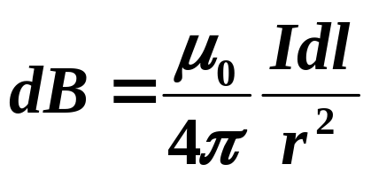
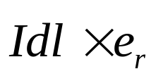
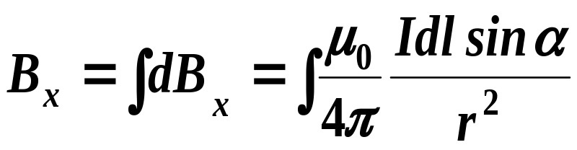
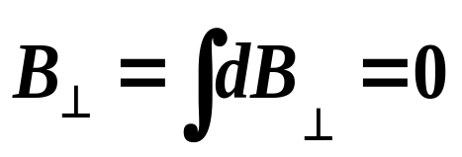
例2、圆电流轴线上的磁场
已知: R、I，求轴线上P点的磁感应强度。
建立坐标系OXY
p
任取电流元
R
大小
方向
分析对称性、写出分量式

Slide 25
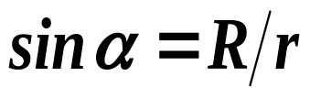
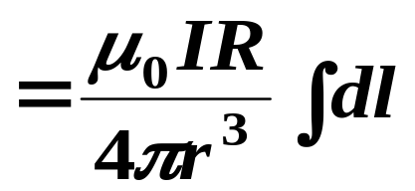
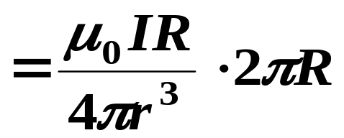
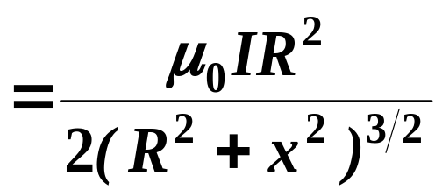
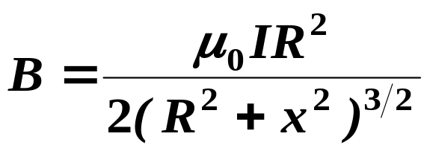
统一积分变量
p
R
x
大小：
结论
方向： 右手螺旋法则

Slide 26
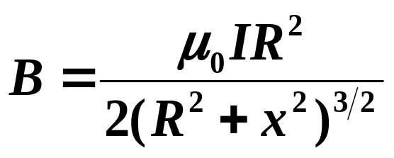
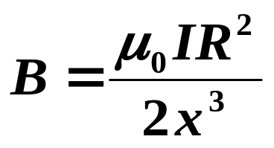
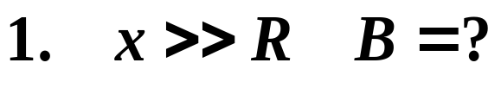

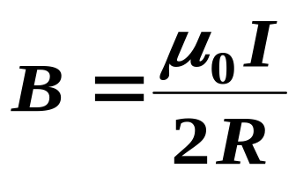
载流圆环
圆心角
I

Slide 27
载流圆弧
圆心角
I
可按比例理解，也可用积分得到
积分过程：

Slide 28
例：右图中O点的磁感强度
方向向里

Slide 29


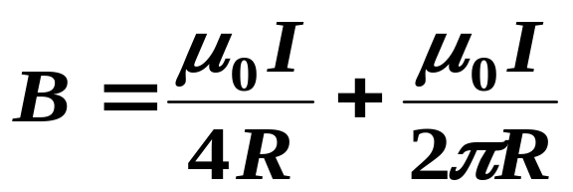
练习1
如图，
求圆心O点的
I
O

Slide 30
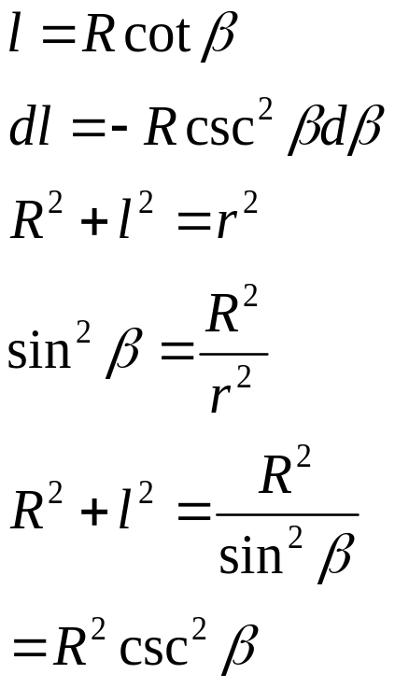



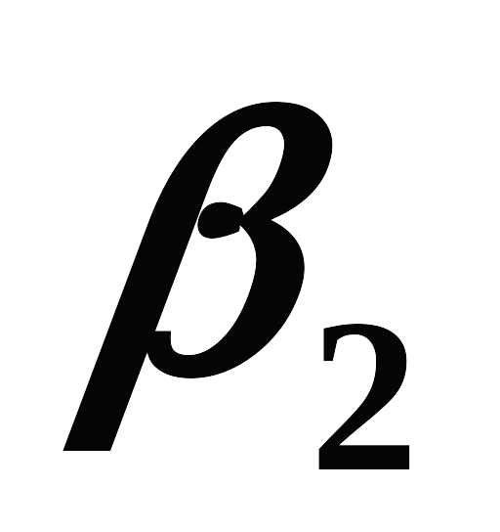







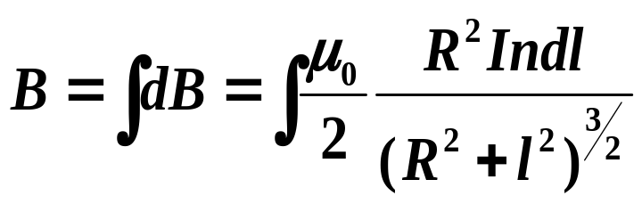
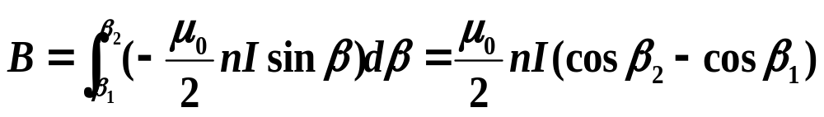
例3、载流直螺线管内部的磁场
μ
S
l
.
.
.
.
.
.
.
.
.
.
.
.
.
.
.
.
p

Slide 31


由上式可知，B是随P点位置变化而变化的，B的变化曲线为：
由曲线可知，在
螺线管内部中部
范围内磁场均匀
B
O
x
I
I

Slide 32








(1)若 即无限长的螺线管，
则有
无限长螺线管内部空间里的磁场都是均匀磁场
(2)半无限长螺线管， 、 或 、
(3)螺线管内磁感强度方向与电流绕向成右手螺
旋关系

Slide 33








练习2、如图所示，一宽为b的薄金属板，其电流为I。求在薄板的平面上，距板的一边为r的点P的磁感强度。
解：如图，以点P为原点建立坐标轴，则线电流
在点P的磁感强度为：
点P的磁感强度为：
方向垂直纸面向里

Slide 34





三、磁偶极矩
设有一平面圆电流，面积为S，电流为I， 为圆电流平面的单位法向矢量，并且 与电流流向满足右手螺旋法则。定义圆电流的磁偶极矩 为：
(1)上式对任何形状的载流线圈
都适用
(2)当圆电流面积很小，或场点
距圆电流很远时，可以把圆
电流叫做磁偶极子
平面载流线圈
m
I

Slide 35




例、均匀带电圆环
已知：q、R、
圆环绕轴线匀速旋转。
求圆心处的 及其磁矩
解：
带电体转动，形成电流。
q
R

Slide 36







例4、均匀带电圆盘
已知：q、R、
圆盘绕轴线匀速旋转。
求圆心处的
及圆盘的磁矩
r
解：
如图取半径为r,宽为dr的环带。
R
元电流
q
其中

Slide 37


r
R
线圈磁矩
q
如图取微元
方向：

Slide 38









四、运动电荷的磁场
I
电流
电荷定向运动
S
电流元
其中
载流子总数
电荷
密度
速率
截面积
运动电荷产生的磁场

Slide 39












Slide 40








§12-3 磁场的高斯定理
一、磁感线
1．用磁感线来描述磁场的分布
磁感线上每一点的切线方向与该点的磁感强度矢量的方向一致，磁感线的疏密表示该点磁感强度的大小
且有磁感线数密度

Slide 41
I
无限长直线电流的磁感线

Slide 42
圆电流的磁感线
I

Slide 43


通电螺线管的磁感线
I
I

Slide 44
磁棒的磁感线与长直螺线管的磁感线相同，因此常把长直螺线管等同于磁棒，并标出N、S磁极
2．实验方法显示磁感线
把一块玻璃板水平放置在有磁场的空间里，上面洒上铁屑，轻轻敲动玻璃板，铁屑就会沿磁感线排列。

Slide 45


I
I

Slide 46
3．性质：
(1)磁感线都是闭合曲线或两头伸向无穷远（与电场线不同）；
如：在磁棒内部磁感线的方向为从S极到N极
(2)闭合的磁感线和载流回路相互套连在一起；
(3)磁感线和电流的方向服从右手定则：若以右手伸直的拇指代表电流方向，则弯曲的四指沿磁感线方向；若弯曲的四指沿电流方向，则拇指指向磁感线方向

Slide 47



I
S
I
N
I
S
N

Slide 48








二、磁通量—穿过磁场中任一曲面的磁感线的条数
穿入为负、穿出为正

Slide 49









单位：韦伯(Wb)，
例：如图所示，载流长直导线的电流为I，求通过矩形面积的磁通量
解：取面元 如图，设面元到直导线的距离为
通过面元的磁通量为：
矩形面积的磁通量为：

Slide 50

三、磁场的高斯定理
由磁感线的性质，磁感线是闭合曲线，从一个闭合曲面的某处穿进的磁感线一定会从另一处穿出，因此有：通过任意闭合曲面的磁通量恒等于零
说明磁场是无源场

Slide 51




§12-4 安培环路定理
一、安培环路定理
表述：磁感强度沿任何闭合环路 的线积分，等于穿过这环路所有电流强度的代数和的 倍
其中电流 的正负规定如下：当穿过环路 的电流方向与环路的环绕方向服从右手定则时， ；反之， 。如果电流不穿过环路 ，则它对上式右端无贡献。

Slide 52












如图
(1)磁感强度 由空间所有电流产生，而式子右端的 只包括穿过闭合环路的电流；
例：右(a)(b)两图中，
回路上某一点P处的
不相同、而
相同
(a)

Slide 53




I
(2)证明了磁场是有旋场
(3)用特例证明
取无限长载流直导线、以直导线为轴的圆形积分回路
l
r
改变电流方向

Slide 54




静电场
稳恒磁场
电场有保守性，它是
保守场，或有势场
磁场没有保守性，它是
非保守场，或无势场
电场线起于正电荷、
止于负电荷。
静电场是有源场
磁感线闭合、
无自由磁荷
磁场是无源场

Slide 55

二、安培环路定理的应用
当场源分布具有高度对称性时，利用安培环路定理计算磁感应强度
I
例1. 无限长载流圆柱导体的磁场分布
R
已知：I、R
电流沿轴向，在截面上均匀分布
分析对称性
电流分布——轴对称
磁场分布——轴对称

Slide 56









的方向判断如下：

Slide 57







作积分环路并计算环流
如图
I
R
利用安培环路定理求

Slide 58






I
作积分环路并计算环流
R
如图
利用安培环路定理求

Slide 59





结论：无限长载流圆柱导体。已知：I、R

Slide 60




练习1：长直载流圆柱面。已知：I、R
r
O
R

Slide 61








练习2：同轴的两筒状导线通有等值反向的电流I,
求 的分布。
无限长中空圆柱体,
求 的分布？

Slide 62
例2. 长直载流螺线管的磁场分布
已知：I、n(单位长度导线匝数)
分析对称性
管内磁感线平行于管轴
管外靠近管壁处磁场为零
.
.
.
.
.
.
.
.
.
.
.
.
.
.
.

Slide 63











计算环流
利用安培环路定理求
.
.
.
.
.
.
.
.
.
.
.
.
.
.
.

Slide 64
.
.
.
.
.
.
.
.
例3. 环形载流螺线管
的磁场分布
.
.
.
.
+
+
+
+
.
.
+
+
+
+
.
已知：I 、N、R₁、R₂
N——导线总匝数
+
.
+
r
+
+
+
.
.
+
.
+
R
.
+
1
+
.
.
+
+
.
分析对称性
+
R
+
.
+
.
+
2
+
.
+
+
.
磁感线分布如图
+
+
.
+
.
.
.
.
.
.
.
.
作积分回路如图
方向
右手螺旋

Slide 65








.
.
.
.
计算环流
.
.
.
.
.
.
.
.
.
+
+
+
+
.
.
+
+
+
+
.
利用安培环路定理求
+
.
+
r
+
+
+
.
.
+
.
+
R
.
+
1
+
.
.
+
+
.
+
R
+
.
+
.
+
2
+
.
+
+
.
+
+
.
+
.
.
.
.
.
.
.
.
B
O
r

Slide 66





例4. 无限大载流导体薄板
的磁场分布
已知：电流线密度为j
分析对称性
磁感线如图
作积分回路如图
.
.
.
.
.
.
.
.
.
ab、cd与导体板等距

Slide 67





计算环流
.
.
.
.
.
.
.
.
.
利用安培环路定理求
板上下两侧为均匀磁场

Slide 68


讨论：如图，两块无限大载流导体薄板平行放置。
通有相反方向的电流。求磁场分布。
已知：电流线密度为j
.
.
.
.
.
.
.
.
.

